Slide 1
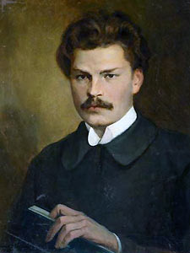
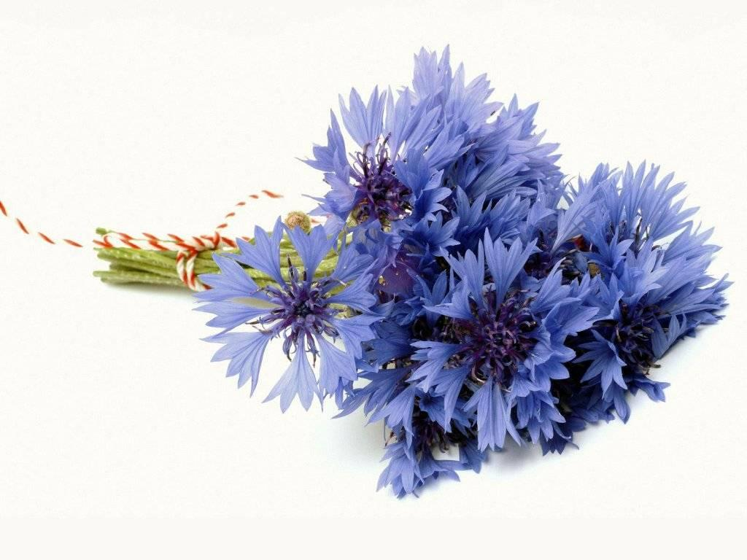
“Нязгаснаю зоркай ты ў небе радзімы навекі”

Slide 2
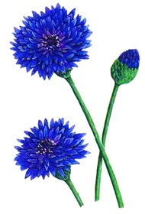
Мэты ўрока:
дапамагчы вучням спасцігнуць цудоўны свет паэтычнага слова Максіма Багдановіча, далучыцца да яго творчасці;
фарміраваць уменне будаваць свае выказванні па тэме самастойна і ў сумесным пошуку;
развіваць культуру інтымных пачуццяў, душэўную чуйнасць да лірычных перажы-ванняў, імкненне да прыгажосці і чысціні чалавечых узаемаадносін.

Slide 3
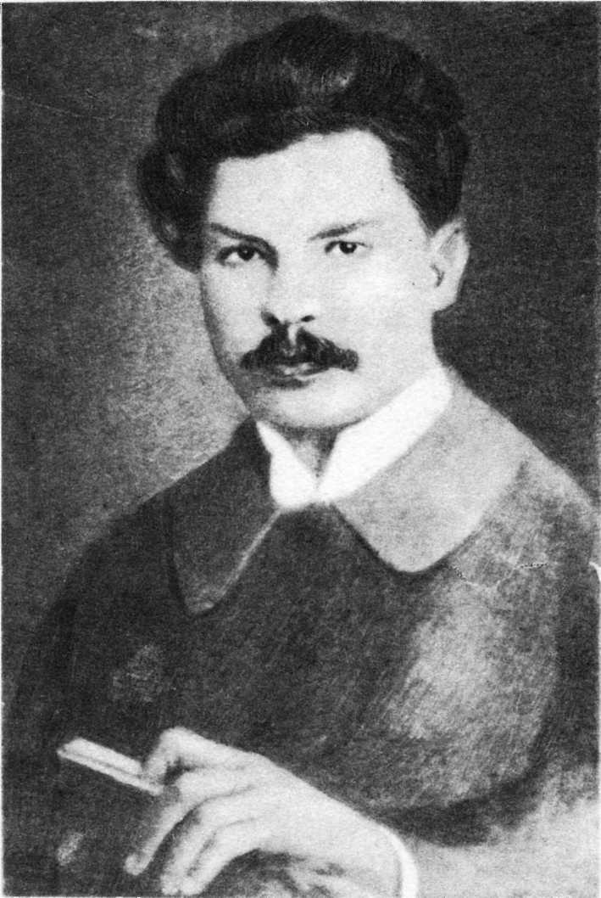
Вялікі грамадзянін і патрыёт Радзімы, ён усё сваё кароткае жыццё аддаў служэнню свайму народу... Чалавек шырокай адукацыі, энцыклапедыст у самым поўным сэнсе гэтага слова, Максім Багдановіч ад самых пачаткаў свае творчасці быў у абсягу перадавых агульначалавечых ідэй, у якіх ён знаходзіў месца беларускай нацыянальнай думцы.
К. Ч о р н ы.

Slide 4
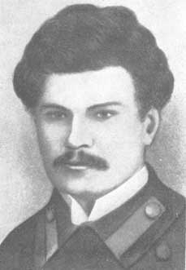
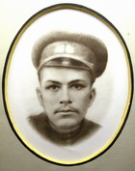
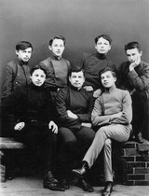
9 снежня 1891 года ў Мінску нарадзіўся чалавек незвычайнага таленту і незвычайнага лёсу. Таленту яму было дадзена ад прыроды столькі, што ён мог бы выкрасаць ім чарадзейны агонь паэзіі яшчэ і сёння.

Slide 5
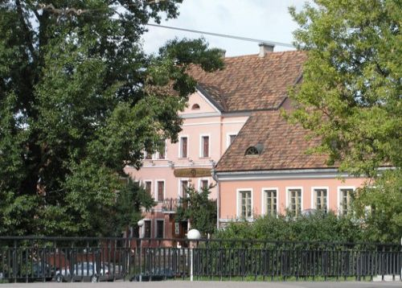
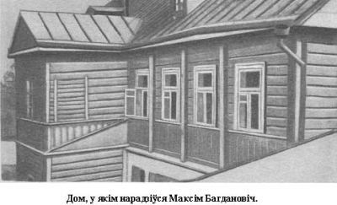
Яго бацькі жылі ў доме па Аляксандраўскай вуліцы, а месціўся гэты дом у самым яе пачатку — на Траецкай гары непадалёк ад Свіслачы. Калі Максіму было толькі шэсць месяцаў, сям'я Багдановічаў пераехала ў Гродна.

Slide 6
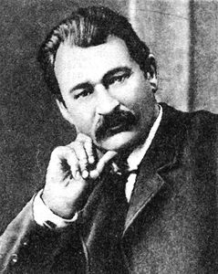
Бацька паэта, Адам Ягоравіч, паходзіў з сялян. Вёў актыўную
грамадскую дзейнасць, належаў да мінскай арганізацыйнай
партыі «Народная воля». У Гродне ён працаваў у Сялянскім
Пазямельным банку. Разам з тым Адам Ягоравіч цікавіўся
этнаграфіяй, збіраў і вывучаў беларускі фальклор. У 1895 г.
выйшла яго кніга «Перажыткі старажытнага света - сузірання ў
беларусаў». Ён пастаянна клапаціўся пра выхаванне дзяцей:
абуджаў цікавасць да кніг, прывучаў да чытання. Выхоўваючы
любоў да літаратуры і мастацтва, ён тым самым скіроўваў
дзяцей на духоўныя патрэбы ў жыцці.

Slide 7
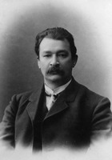

Slide 8
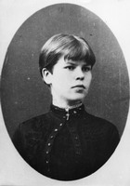
Маці Максіма — Марыя Апанасаўна — была дачкой дробнага і небагатага чыноўніка, які заўчасна памёр. Таму сям'я Мякотаў засталася без сродкаў для існавання. Таццяна Восіпаўна, маці Марыі, у цяжкай матэрыяльнай сітуацыі вымушана была ратаваць жыццё сваіх дзяцейі Хлопчыка і дзвюх дзяўчынак, у тым ліку і дачушку Машу, яна аддала ў прытулак. Аднойчы сюды завітала алякунка прытулку Пятрова — жонка мінскага губернатара. Гэтая чына заўважыла вельмі выхаваную і з вялікімі жывымі вачыма Машу Мякоту, вырашыла забраць дзяўчынку на выхаванне. У доме губернатара клапаціліся пра Машу, развіццё яе здольнасцей. Дзяўчынка шмат чытала, любіла слухаць музыку, навучылася добра іграць на фартэпіяна. Марыя Мякота закончыла ў Мінску жаночае Аляксандраўскае вучылішча. Затым паступіла ў земскую настаўніцкую школу ў Пецярбургу. Аднак у хуткім часе Марыя вучобу пакінула. Да яе прыйшло салраўднае і вялікае каханне, пачуццё гэтае было ўзаемным. Яна ста-ла жонкай Адама Ягоравіча Багдановіча. Неўзабаве нарадзіўся першы сын Вадзім, пасля — Максім, а пазней — Леў. Марыя Апанасаўна вельмі любіла сваіх дзяцей, аддавала ім шмат часу.

Slide 9
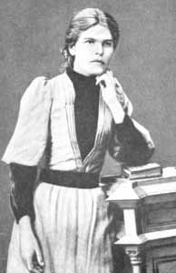

Slide 10
Хросная маці Максіма — Вольга Епіфанаўна Сёмава — таксама мела істотнае дачыненне да выхавання будучага нацыянальнага паэта. Калі ў 1901 г. яна наведала сям'ю Багдановічаў, то Максім паказаў ёй свае першыя вершы на беларускай мове. Пазней хросная, якая на той час жыла ў Пінску выпісала яму з Беларусі газеты: спачатку «Нашу долю», а затым «Нашу ніву». Кожная сустрэча з гэтымі выданнямі была для Максіма чаканай і радаснай. Ён быў адарваны ад радзі-мы, але Беларусь пачала ўваходзіць у жыццё будучага паэта, яго свядомасць.
3 1902 г. Максім Багдановіч вучьгўся ў Ніжагародскай мужчынскай гімназіі.

Slide 11
У 1907 г. адбылася вельмі значная падзея ў жыцці юнага Багдановіча — літаратурны дэбют на старонках газеты «Наша ніва».
Першым друкаваным творам шаснаццацігадовага аўтара стала апавяданне «Музыка».

Slide 12
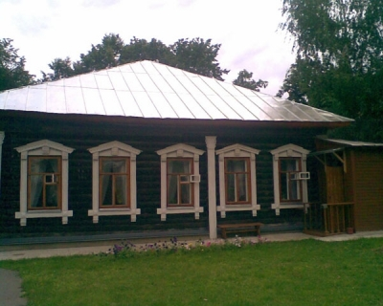
Гімназічную адукацыю Максім Багдановіч завяршаў у Яраслаўлі, куды бацьку паэта ў 1908 г. перавялі на новае месца працы. У Яраслаўскай гімназіі Максім пасябраваў з Рафаілам Какуевым і пачаў наведваць яго дом. Тут юнак пазнаёміўся з сястрой аднакласніка па гімназіі Аняй. Знаёмства неўзабаве перарасло ў моцнае пачуццё кахання. Яго глыбока запаланіў вобраз гэтай прыгожай і абаяльнай дзяўчыны, таленавітай піяністкі.

Slide 13
Каханнем да Ані Какуевай навеяны радкі раманса «Зорка Венера ўзышла над зямлёю...», вершаванага цыкла «Мадонны». Гэтае вялікае і чыстае пачуццё падаравала беларускай літаратуры паэтычныя шэдэўры. Аднак жыццёвыя сцежкі Багдановіча і Ані Какуевай разышліся. Прычынай таму стала цяжкая, практычна невылечная на той час хвароба Максіма. Цётка Ані хвалявалася пра лёс і будучыню сваёй пляменніцы, таму рабіла ўсё для таго, каб яна як мага радзей сустракалася з хворым паэтам. Максім жадаў, «каб хоць на міг уваскрэсла каханне», у яго сэрцы засталіся сум і туга па каханай.

Slide 14
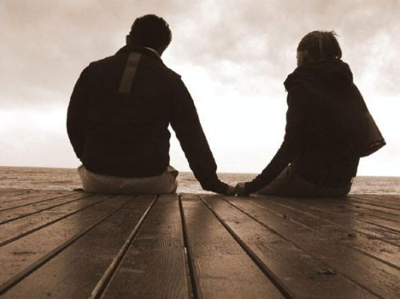
Зорка Венера ўзышла над зямлёю,
Светлыя згадкі з сабой нрывяла...
Помніш, калі я спаткаўся з табою,
Зорка Венера ўзышла.
3 гэтай пары я пачаў углядацца
Ў неба начное і зорку шукаў.
Ціхім каханнем к табе разгарацца
3 гэтай пары я пачаў.
Але расстацца нам час наступае;
Пэўна, ўжо доля такая у нас.
Моцна кахаў я цябе, дарагая,
Але расстацца нам час.
Буду ў далёкім краю я нудзіцца,
Ў сэрцы любоў затаіўшы сваю;
Кожную ночку на зорку дзівіцца
ВудУ Ў далёкім краю.
Глянь іншы раз на яе,— у расстанні
Там з ёй зліём мы нагляды свае...
Каб хоць на міг уваскрэсла каханне,
Глянь іншы раз на яе...
Зорка Венера

Slide 15
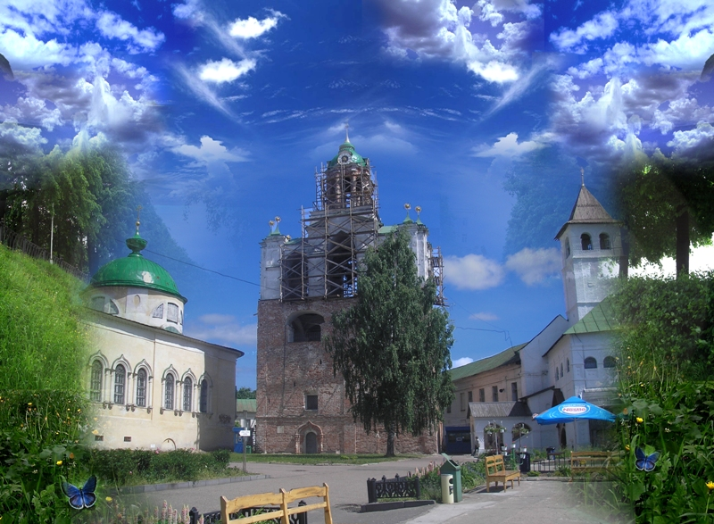
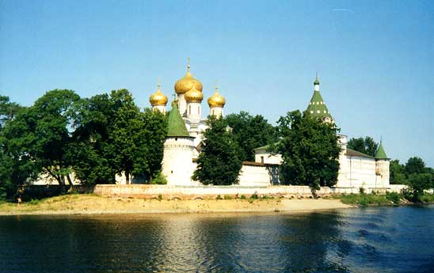
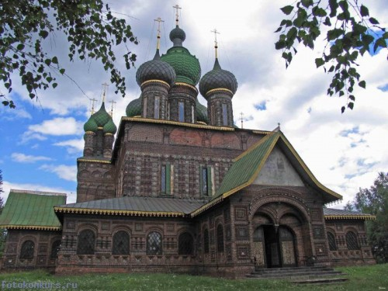
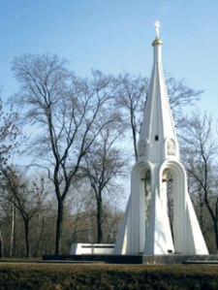
Яраслаўскі перыяд жыцця — час творчага ўздыму, разгарнення таленту М. Багдановіча.

Slide 16
На вялікі жаль, няўмольная смерць перакрэсліла ўсе мары, намеры і жаданні паэта: 25 мая 1917 г. ён пайшоў у вечнасць. Пахавалі Максіма Багдановіча ў Ялце чужыя людзі, побач не было ні родных, ні сяброў. Каля ложка паэта знайшлі лісток паперы з яго апошнімі радкамі:
Ў краіне светлай, дзе я ўміраю,
У белым доме, ля сіняй бухты,
Я не самотны, я кнігу маю
3 друкарні пана Марціна Кухты.

Slide 17
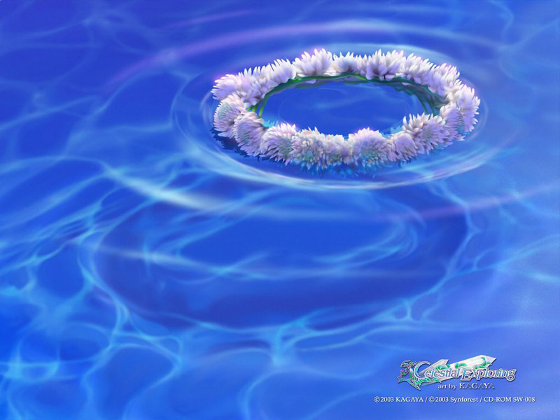
Паэт пакінуў сваю кнігу «Вянок» як памятку, з верай у тое, што яго слова знойдзе шлях да нашчадкаў. Быццам яркая зорка, свеціць сён-ня нам імя Максіма. Выключную каштоўнасць і значнасць мае яго творчая спадчына для гісторыі беларускага народа, яго культуры.

Slide 18
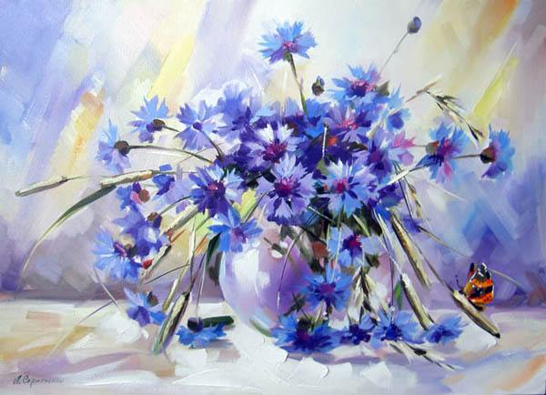
«Яго кніга — сапраўдны вянок мастацкіх
ідэй і вобразаў, паэтычных формаў»
Л. Тарасюк.

Slide 19
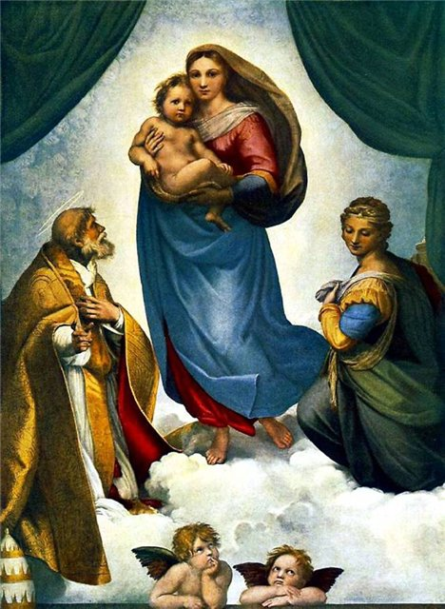

Slide 20
Ведай, брат малады, што ў грудзях у людзей
Сэрцы цвёрдыя, быццам з камення.
Разаб'ецца аб іх слабы верш заўсягды,
Не збудзіўшы святога сумлення.
Трэба з сталі каваць, гартаваць гібкі верш,
Абрабіць яго трэба з цярпеннем.
Як ударыш ты ім,— ён, як звон, зазвініць,
Брызнуць іскры з халодных каменняў.

Slide 21
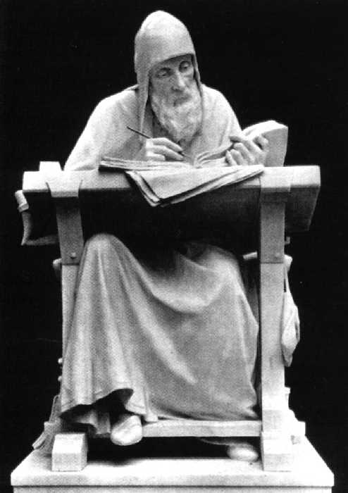
Душой стаміўшыся ў жыццёвых цяжкіх бурах,
Свой век канчае ён у манастырскіх мурах.
Тут ціша, тут спакой,— ні шуму, ні клапот.
Ён пільна летаніс чацвёрты піша год
I спісвае усё ад слова і да слова
3 даўнейшых граматак пра долю Магілёва.
1 добрыя яго і кепскія дзяла
Апавядае тут. Так рупная нчала
Умее ў соты мёд сабраць і з горкіх кветак.
I бачанаму ім — ён годны веры сведак.
Што тут чынілася у даўныя гады,
Што думалі, аб чым спрачаліся тады,
За што змагаліся, як баранілі веру,—
Узнаюць гэта ўсё патомкі праз паперу!
Яно забудзецца, умрэ, з вадой снлыве,—
I вось у сномінах устане, ажыве,
Калі знайдуць яго няхітрае пісанне
Пра гэтае жыццё, надзеі, справаванне.

Slide 22
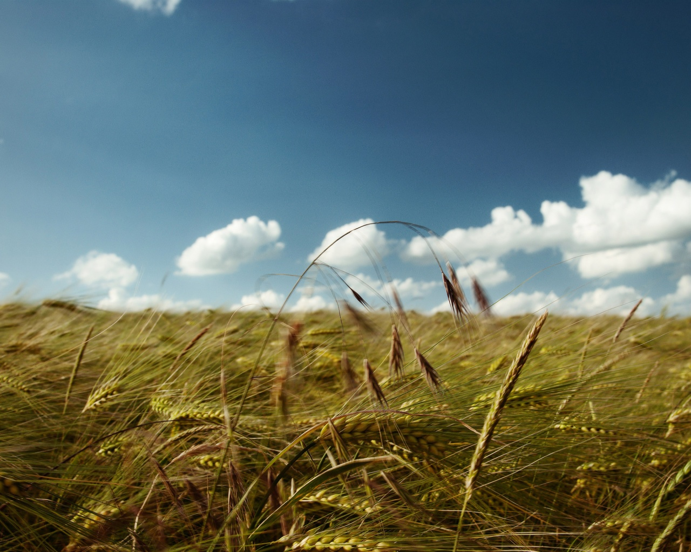
САНЕТ
Паміж пяскоў Егіпецкай зямлі,
Над хвалямі сінеючага Ніла,
Ўжо колькі тысяч год стаіць магіла:
Ў гаршку насення жменю там знайшлі.
Хоць зернейкі засохшымі былі,
Усё ж такі жыццёвая іх сіла
Збудзілася і буйна ўскаласіла
Парой вясенняй збожжа на раллі.
Вось сімвал твой, забыты краю родны!
Зварушаны нарэшце дух народны,
Я верую, бясплодна не засне,
А ўперад рынецца, маўляў крыніца,
Каторая магутна, гучне мкне,
Здалеўшы з глебы на прастор прабіцца.

Slide 23
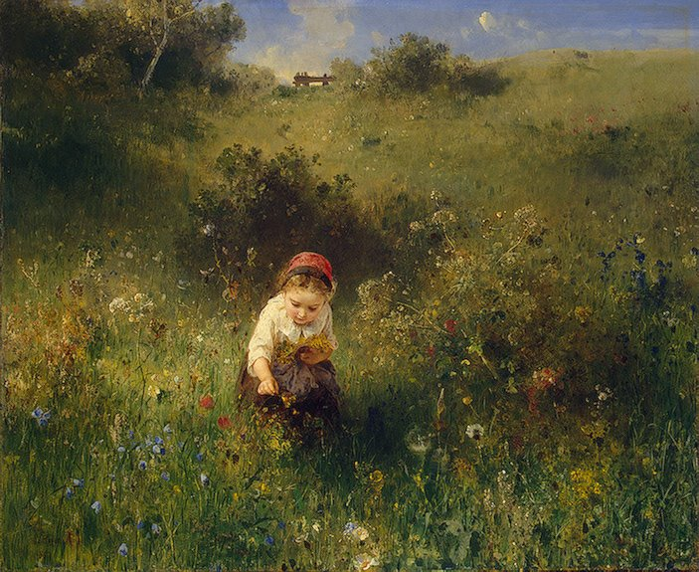
Жывеш не вечна, чалавек,
Перажыві ж у момант век!
Каб хвалявалася жыццё,
Каб больш разгону ў ім было,
Каб цераз край душы чуццё
Не раз, не два пайшло.
Жыві і цэльнасці шукай,
Аб шыраце духоўнай дбай.
I ў напружэнні паўнаты
Свайго шырокага жыцця
Без болю, ціха зайдзеш ты
Ў краіну забыцця.

Slide 24
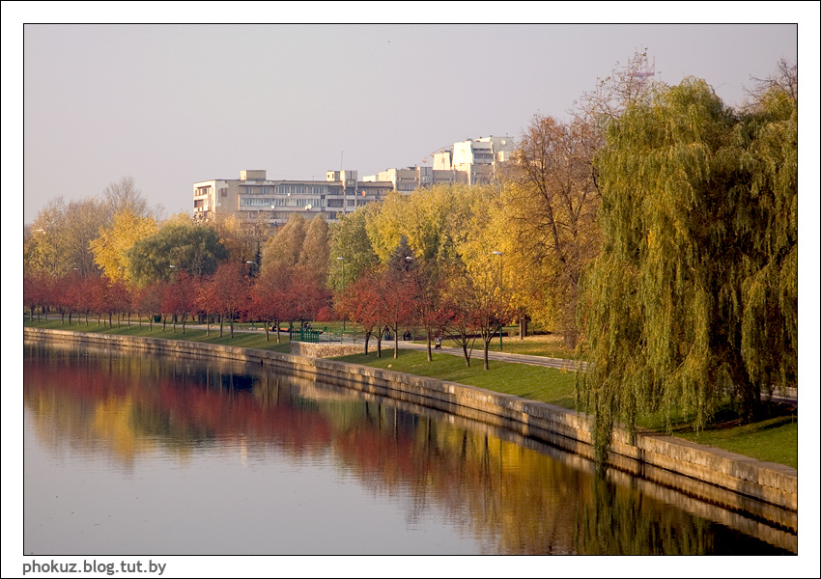
Плакала лета, зямлю пакідаючы;
Ціха ліліся слязінкі на поле.
Але прыгожаю восенню яснаю
Там, дзе упалі яны, вырасталі
Кветкі асеннія, кветкі, ўспаённыя
Тугаю, горам, слязінкамі лета.
Кветкі асеннія, родныя, бледныя!
Выраслі вы, каб ураз жа і згінуць.
Можа, таму-то душа надарваная
Гэтак любоўна вянок з вас сплятае.

